Slide 1

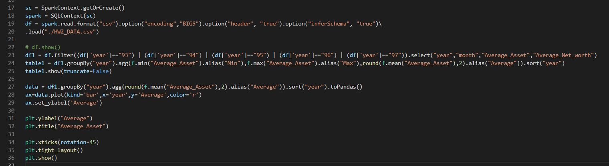
Code
Code我使用Vscode編寫，因為jupyter-pyspark不能使用matplotlib和pandas
17~20載入檔案和初始化
23 : 選擇93~97年份，並印出”年”,“月”,”資產”,”淨值”
24 : 印出Min,Max,Average
27 : 把計算Average table轉換成Pandas
28~36 : 繪製長條圖
Open Data : https://data.gov.tw/dataset/143920

Slide 2
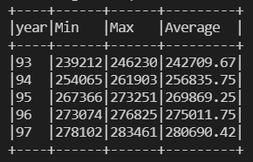
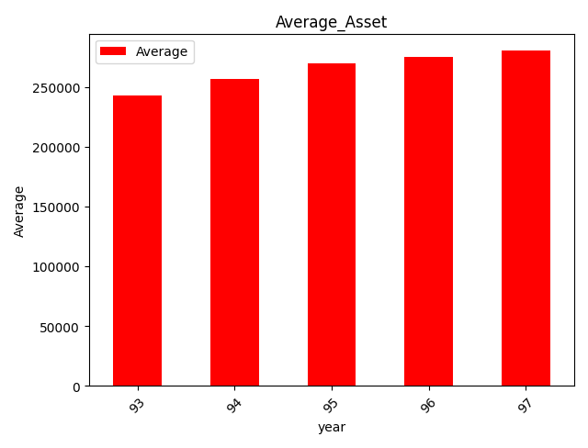
執行結果 :
繪製長條圖 :

